Slide 1
NATURAL LANGUAGE PROCESSING
Aris Budi Santoso
Leonard Yulianus

Slide 2
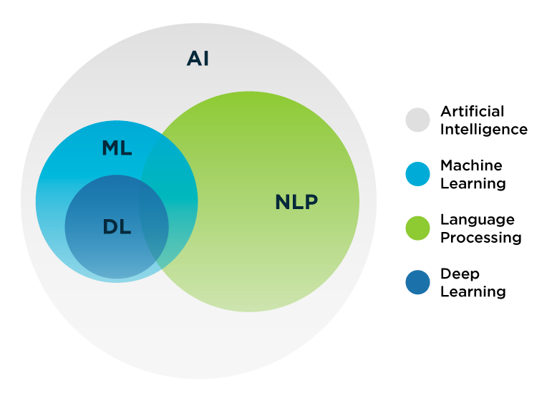
Definisi
Bagian dari ilmu komputer yang memiliki fokus membangun kemampuan komputer untuk memahami teks;
Computational-linguistic + Machine Learning

Slide 3
NLP Tasks
Text Classification
Proses untuk mengelompokan teks ke dalam kategori yang telah ditentukan
Sentiment Analysis : Positive, Negative, Neutral
Stance Analysis : Pro, Cons
Topic Modeling
Proses untuk menemukan topik dari sekumpulan teks/ dokumen
Mirip dengan clustering
Information Extraction
Proses untuk memperoleh informasi penting yang terstruktur dari dokumen/ teks yang tidak terstruktur

Slide 4
NLP Technique
Speech to text
Mengubah suara menjadi teks
Tokenization
Memecah teks menjadi token
Stop Word Removal
Part of Speech Tagging
Pelabelan gramatikal terhadap bagian kalimat
Tag : Noun, Verb, Adjective, Adverb, etc
Stemming
Mengubah menjadi kata dasar
Lemmatization

Slide 5
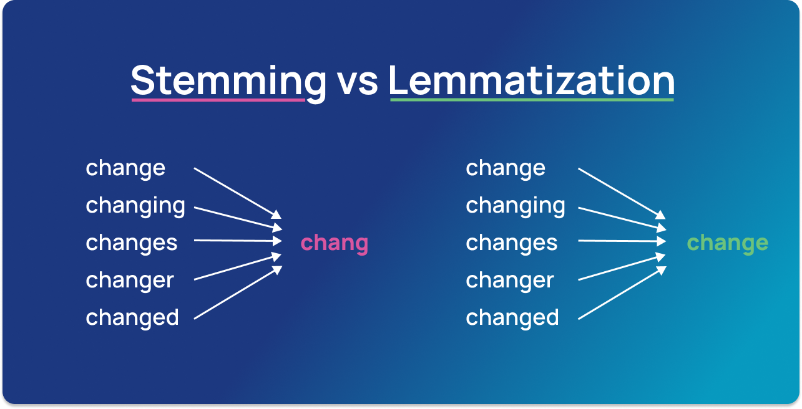

Slide 6
NLP Technique
Named Entity Recognition
Mengidentifikasi entitas dan jenisnya dari sebuah teks
Digunakan dalam ektraksi informasi
Bag of Words
Ekstraksi feature dari teks untuk pemodelan machine learning

Slide 7


Slide 8
TEXT CLASSIFICATION
Documents
Preprocessing
Feature Extraction & Selection
Classification
Classified Documents

Slide 9
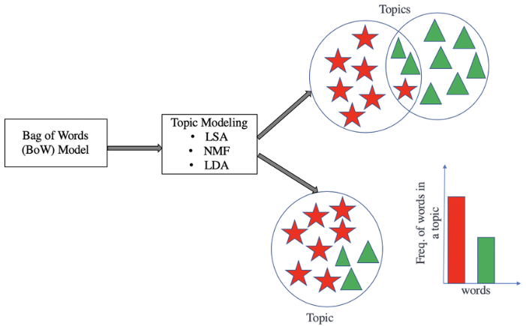
TOPIC MODELING
Latent Semantc Analysis (LSA)
Latent Dirichlet Allocation (LDA)
Non-Negative Matrix Factorization (NMF)

Slide 10

CONTOH PENERAPAN PADA PYTHON

Slide 11

TERIMA KASIH

